Slide 1
B组软件工程综合实验汇报
REPORT OF SOFTWARE ENGINEERING PROJECT

Slide 2
项目任务及研发过程
项目组及成员分工安排
CONTENTS
项目组进度及里程碑
项目完成情况
报告要点：
项目相关工作量统计数据
会议日志

Slide 3
项目任务及研发过程
/01

Slide 4
项目任务
完成“南大测试在线管理平台”的后端部分
“南大测试在线管理平台”是一个接受客户在线提交委托，由南京大学软件测试中心分配人员，帮助客户进行软件测试的应用。
“南大测试在线管理平台”为客户与测试中心之间的交互提供平台，客户可以使用移动设备或计算机在网页上进行操作，上传各类文件，并查看自己委托的当前进展；测试中心可以通过平台发送测试文件、测试报告给对应的客户。平台会保留委托进行过程中的每一次操作记录，并生成历史记录以供客户或管理员进行查询。
我们旨在为南大测试中心打造一个高效、稳定、实用的在线管理平台，也旨在借助本软件系统的开发过程提升团队成员的专业水平和实践能力。

Slide 5
研发过程
成立开发小组
确定开发需求
分配任务合作开发并同步测试
整合项目代码，编写文档

Slide 6
项目组及成员分工安排
/02

Slide 7
秦嘉余（组长）
赖烨文
刘永鹏
蒋梓栩
孙文戈
张城铨
项目组及成员分工安排
项目组为后端B组，共计6人：

Slide 8
项目组及成员分工安排
具体人员主要任务如下：
秦嘉余：
接口 用户管理，角色管理，菜单管理，权限管理，登录认证，个人信息修改，流程日志管理，文件存储
系统 MySQL数据表格的设计、创建、维护，持续集成，Jenkins的部署与维护，服务器运行环境的部署与维护
文档 编写设计说明书，编写项目研发报告，编写安装文档，生成代码说明文档，生成接口文档
其他 协调组内分工 ，前后端组交接
-

Slide 9
项目组及成员分工安排
赖烨文：
参与参与MySQL 表格的设计、创建与维护
整体业务流程代码的编写：
委托管理
合同管理
样品管理
测试方案管理
测试报告管理
参与编写项目研发报告和设计说明书
蒋梓栩：
委托，合同，样品，测试方案，测试报告的单元测试
按照流程进行集成测试；委托，合同等相关接口的性能测试
测试报告，项目汇报文档编写

Slide 10
项目组及成员分工安排
刘永鹏：
对技术表格进行抽象，前后端表格相关数据接口规范
根据前端数据自动填写表单，共计为全14种合同模板提供脚本支持
孙文戈：
参与数据表格的设计、创建
对接测试中心工作人员完成网站功能需求分析
整体业务流程代码的编写
测试方案管理
公司管理/认证
编写需求文档
相关测试

Slide 11
项目组及成员分工安排
张城铨：
产经与测试中心工作人员以及前端E组对接
项目需求分析
业务历程调研
文档维护
工作日志的维护
需求规格说明书
业务流程、流程图
整体业务流程代码的编写
测试报告管理，
公司管理/认证，
相关测试

Slide 12
项目组进度及里程碑
/03

Slide 13
2022.2.14
成立“南大测试在线管理平台”后端开发小组。
2022.2.26
参观南京大学软件测试中心，了解业务流程
2022.4.25
新建项目，创立Github仓库
项目组进度及里程碑

Slide 14
2022.5.9
流程细化，完善基本需求
2022.5.16
完成委托、合同、样品、测试方案、测试报告的相关接口并同步完成相应单元测试
2022.5.23
完成基本功能
项目组进度及里程碑

Slide 15
2022.6.6
基本完成相应文档的编写
2022.6.23
项目结项
项目组进度及里程碑

Slide 16
项目完成情况
/04

Slide 17
需求分析
主要流程如下：
1. 用户注册
2. 用户登录
3. （用户需要完成公司认证后才能发起委托）用户发起委托(上传相关文档，用户手册等)
4. 市场部审核委托 （市场部主管分配给具体工作人员）
5. 测试部审核委托（测试部主管分配给具体工作人员）
6. 市场部提出报价
7. 用户接受报价
8. 用户不接收受报价，市场部修改后重新提交
9. 市场部起草合同草稿
10. 市场部和用户修改确认合同草稿
11. 测试部主管为该委托分配项目编号（2022.6.6新增）
12. 用户上传样品信息
13. 测试部或市场部验收样品，主要是检查样品实体和用户上传的信息、发起委托时提交的文档是否符合
14. 测试部编写测试方案
15. 质量部任意一个人审核测试方案
16. 测试部进行测试，填写测试文档
17. 测试部主管审核测试报告
18. 用户审核测试报告
19. 授权签字人批准发布报告(《测试报告检查表》) {授权签字人是经过后台授权的特定人物，一般是
某个部门的主管，但任意部门的主管不一定是授权签字人}
20. 测试部归档（后台对此次测试的过程信息归档，比如样品源代码(如果有的话)，测试样例等[大致可
以认为是测试过程中填的那些测试文档]）
21. 市场部发布报告给用户
22. 用户确认（如果一直没确认过段时间会自动确认）

Slide 18
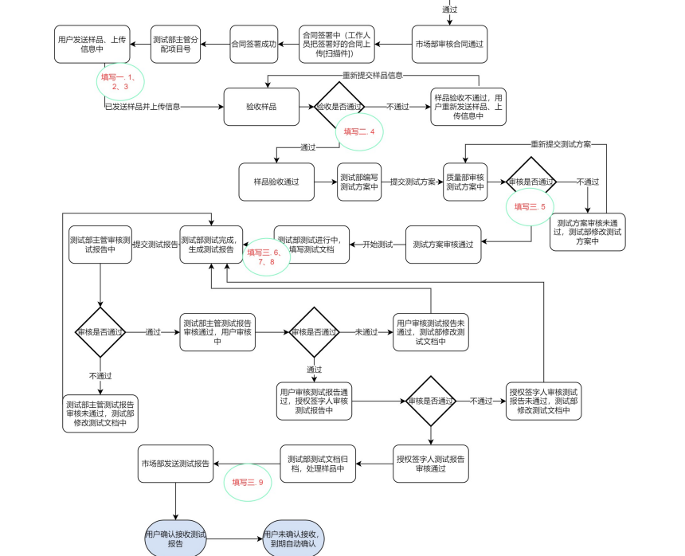
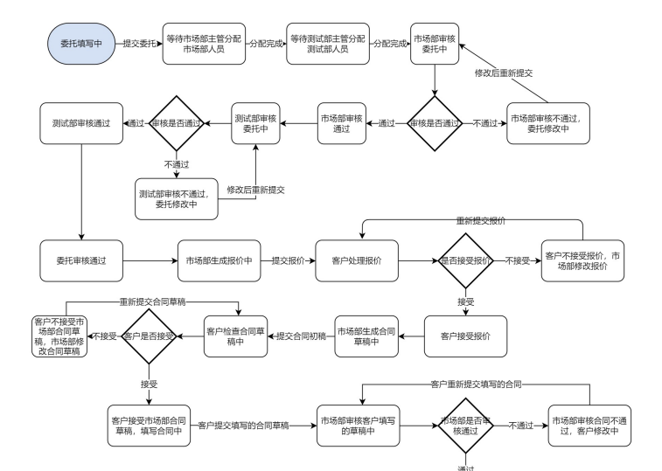
功能流程图

Slide 19
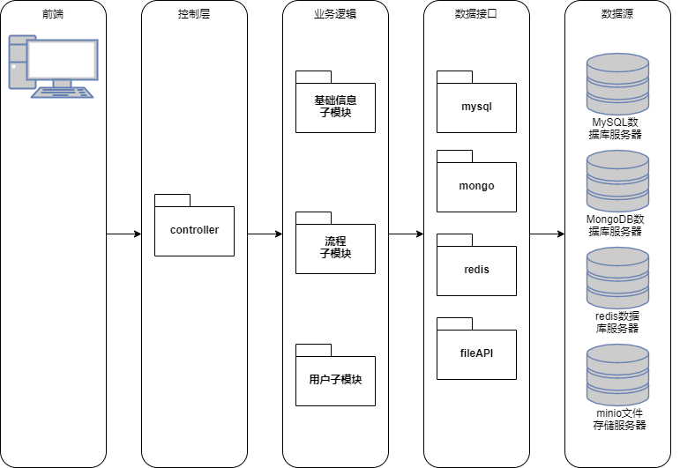
架构设计
逻辑架构图如下：

Slide 20
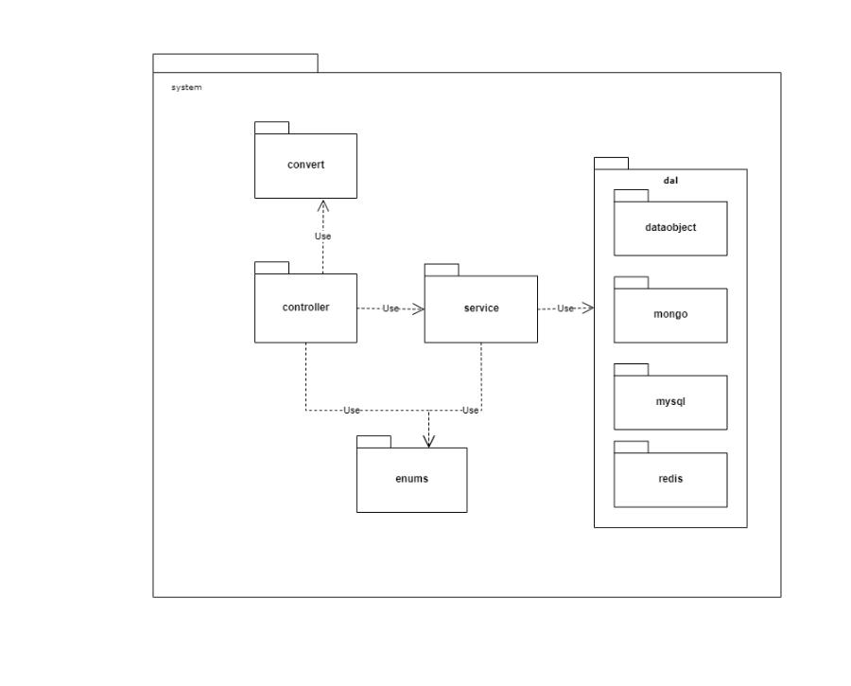
架构设计
顶层系统包图：
类包说明:
controller包为控制层类所在包，定义了接口类型，调用service包下的service类完成逻辑操作，使用enums包下定义的枚举类，同时借助convert包下的convert类完成VO的转化。
convert包为转化类所在包，帮助controller完成VO的转化。
enums包定义了系统所使用的枚举类常量。
service包为业务层类所在包，包含对业务数据的增删改查以及一些复杂操作。
dal包为数据访问层所在包。

Slide 21
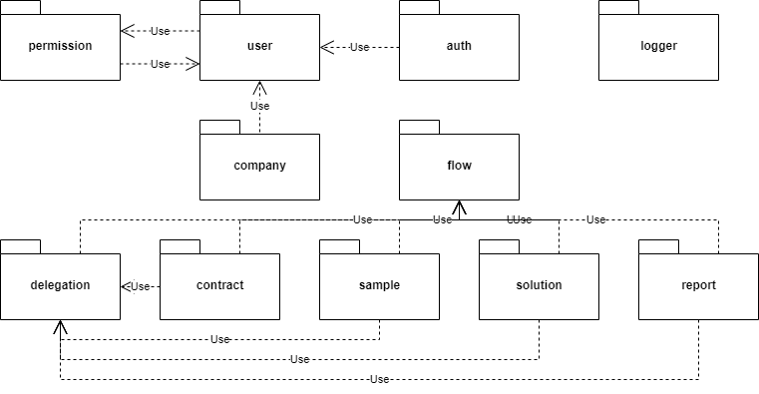
架构设计
user包对执行用户管理的业务操作
permission包执行角色、菜单、权限管理的业务操作
auth包执行用户登录、注册、认证的业务操作
company包执行公司管理的业务操作
logger包执行登录与api操作的日志记录
delegation包执行委托管理的业务操作与流转
contract包执行合同操作与管理的业务操作
sample包执行样品管理的业务操作
solution包执行测试方案管理的业务操作
report包执行测试报告管理的业务操作
flow包执行对流程中状态的日志记录
业务包类图：

Slide 22
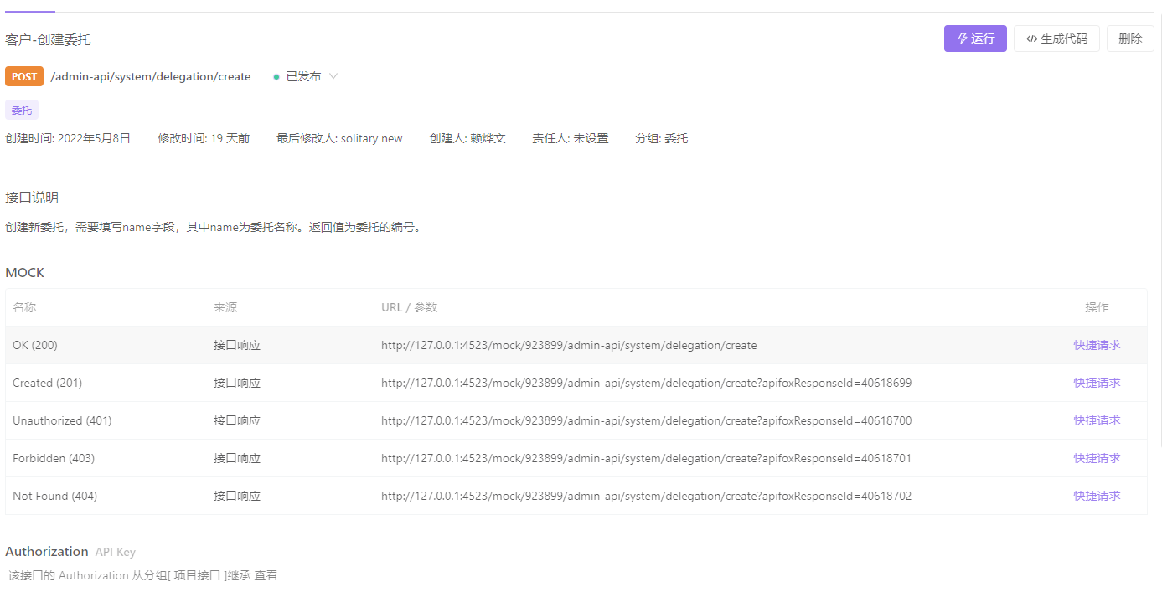
接口设计
项目采用RESTful API 的接口设计，并配置Swagger实现接口文档。
每个接口单独配置与前端交互的视图对象，即VO，以保证项目接口的灵活可变。
每个接口根据所在包的位置，分配了不同的前缀，以保证接口的清晰与易读。

Slide 23
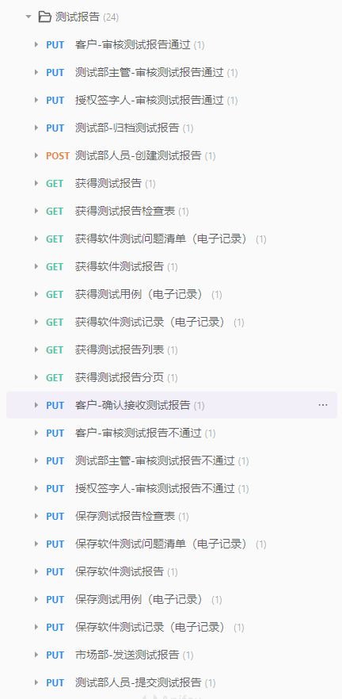
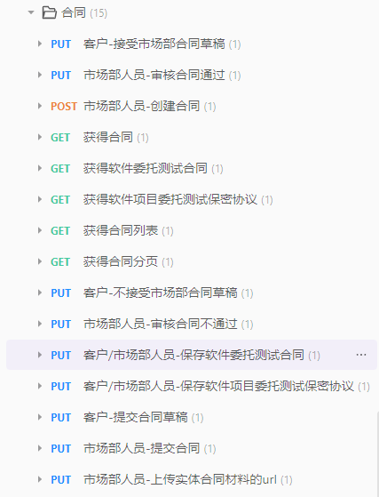
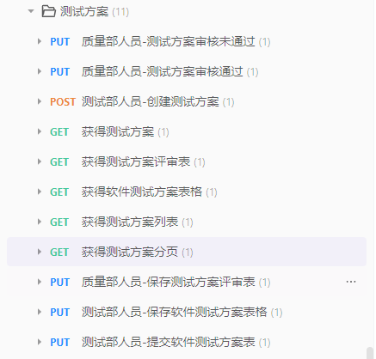
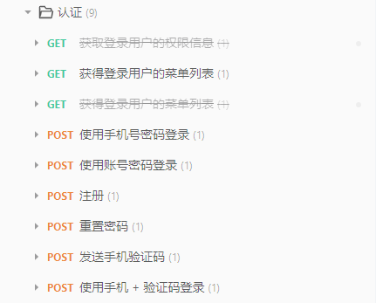
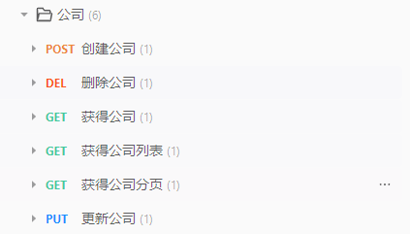
接口设计
部分接口如下：

Slide 24
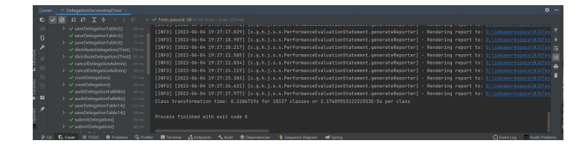
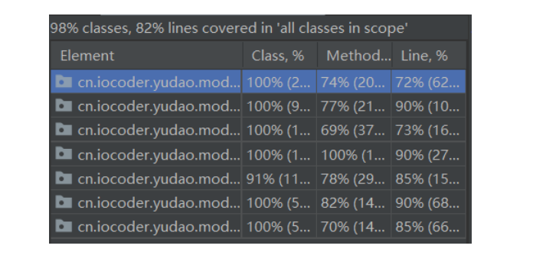
相关测试
单元测试
单元测试对各个部分Service进行测试，为了与项目真实数据库隔离开来，单元测试使用H2数据库，每
个单元测试运行前会首先运行H2建表语句并在运行结束后进行H2删库操作。
利用Mockito框架虚拟出一个外部依赖，降低测试组件之间的耦合度，只注重代码的流程与结果，真正
地实现测试目的。在测试某个Service环节中，单元测试会模拟出其他Service（用@MockBean引入），
但是对测试Service和相关数据（Mapper）真实引入（@Resource）。

Slide 25
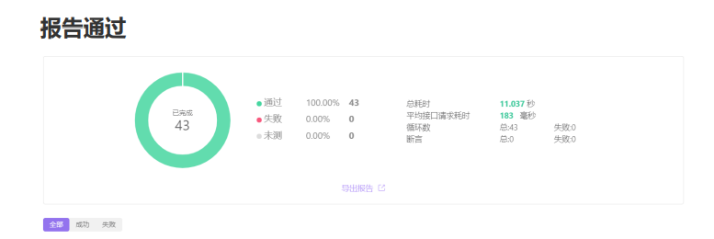
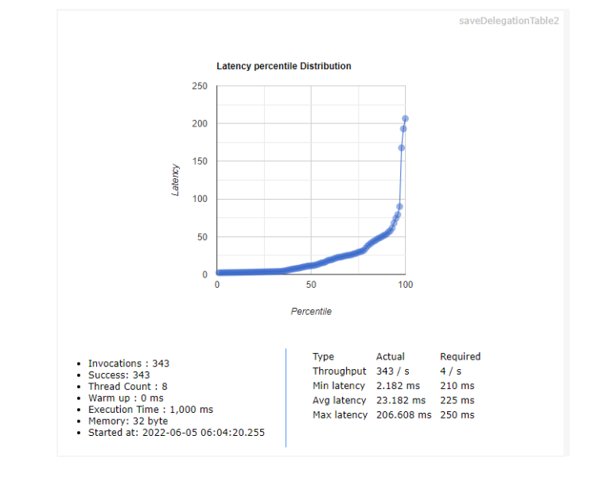
相关测试
集成测试使用Apifox的测试套件，测试套件为测试用例的集合，每个测试套件包含多个测试用例。
性能测试使用JunitPerf,JunitPerf是基于装饰器的Junit扩展框架,测试中通过JunitPerf多线程调用接口测试并可以规定预计时间。

Slide 26
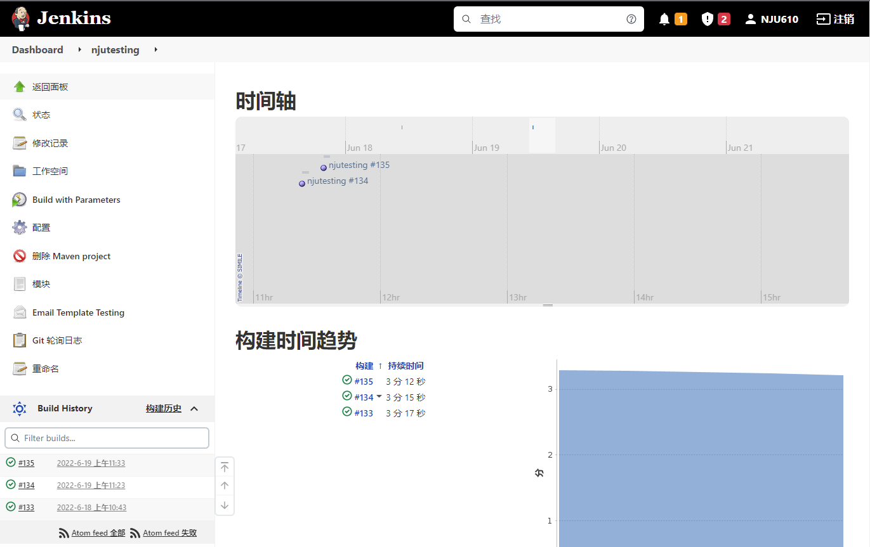
持续集成
使用Jenkins部署，代码仓库更新后自动部署，避免人工频繁打包重新部署。

Slide 27
项目相关工作量统计数据
/05

Slide 28
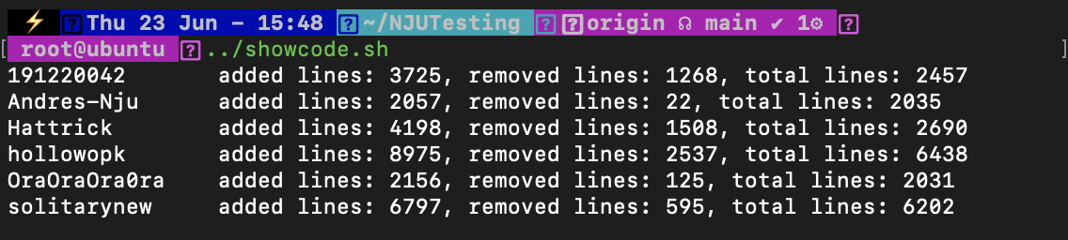
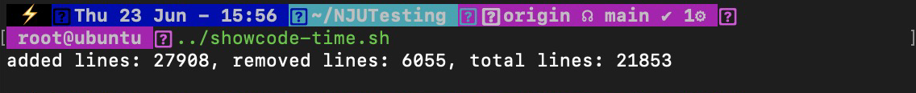
项目相关工作量统计数据
2
小组成员代码量如下：

Slide 29
项目相关工作量统计数据
信息子模块包括：用户管理、角色管理、菜单管理、权限管理、公司管理、公司认证六部分
流程管理包括：
- 委托管理
- 合同管理
- 样品管理
- 测试方案管理
- 测试报告管理
名称 | 文件数 | 总行数
Java | 114 | 19163
Python | 16 | 2690

Slide 30
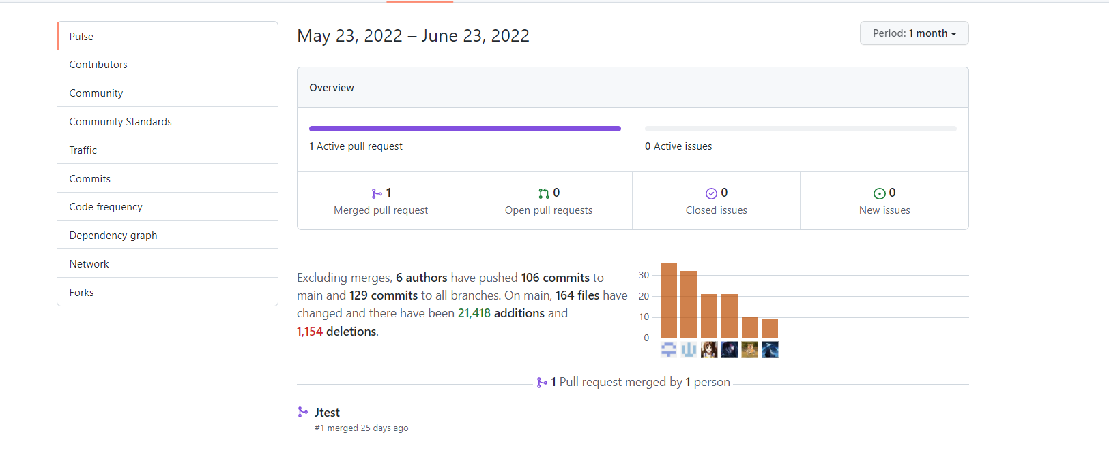
提交记录

Slide 31
文档 | 页数
需求规格说明书 | 41
设计说明书 | 54
数据库文档 | 42
项目研发报告 | 8
工作日志 | -
测试报告 | 47
安装文档 | 4
接口说明文档 | -
代码说明文档 | -
相关文档

Slide 32
会议日志
/06

Slide 33
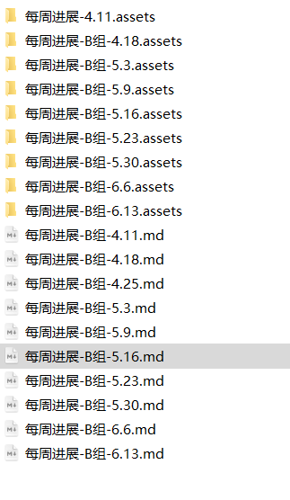
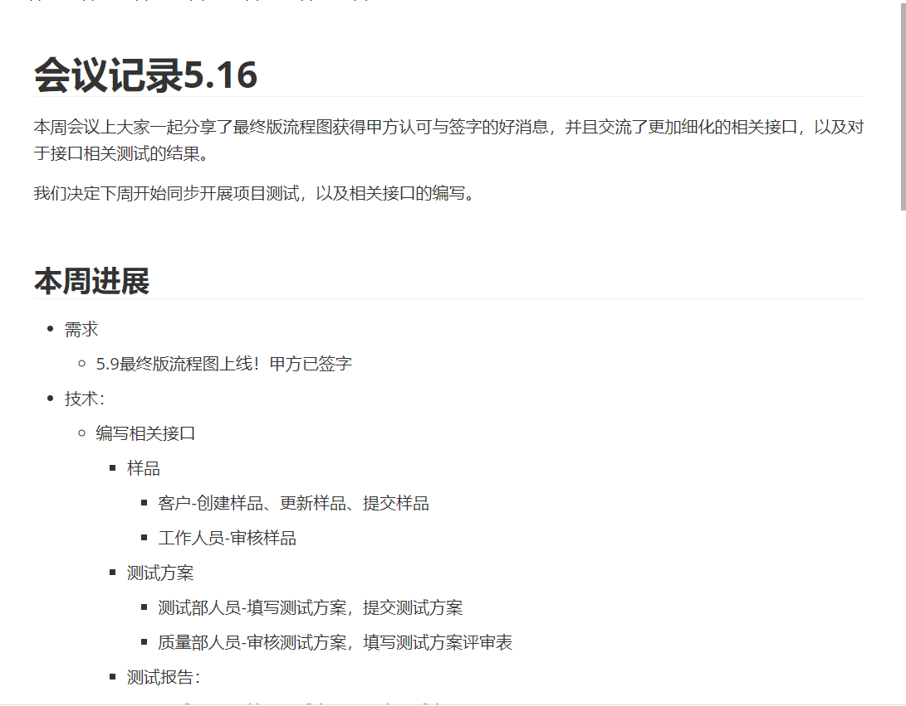
日志记录

Slide 34
Thanks

